Slide 1
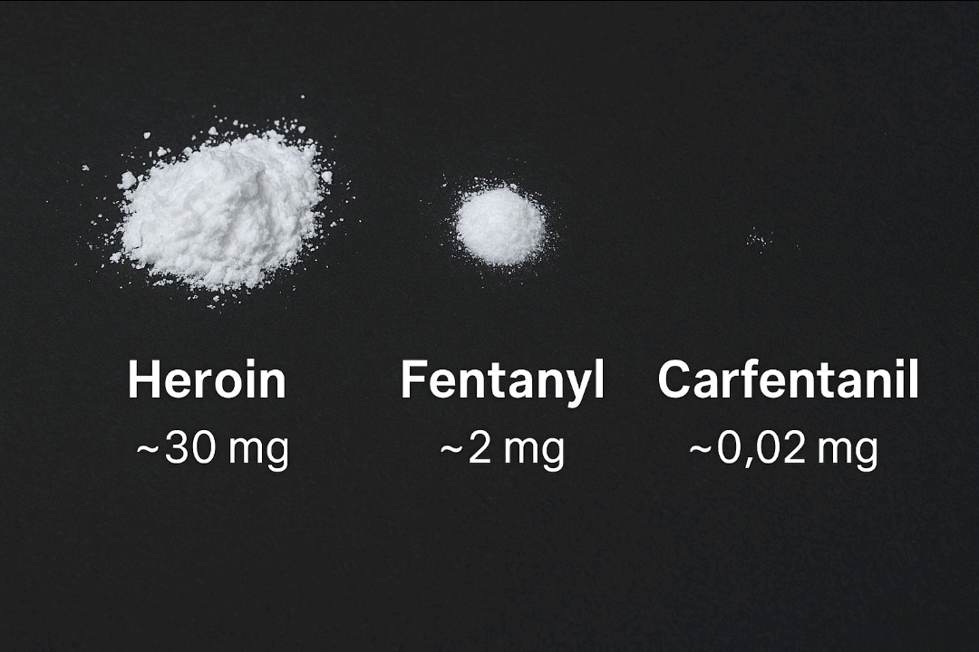
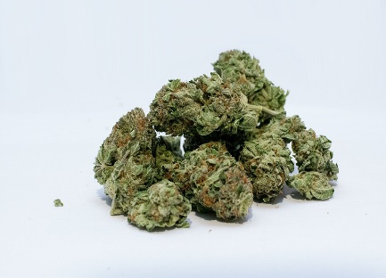
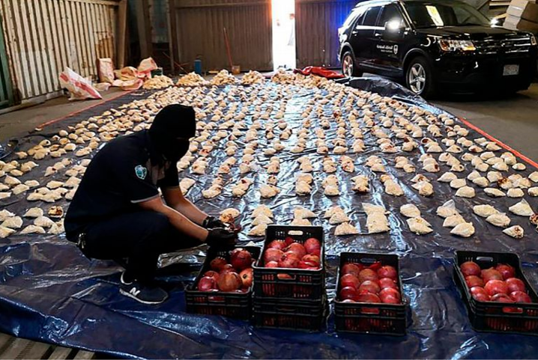
Nya psykoaktiva substanser &
Cannabis
Kai Knudsen
Universitetssjukhusöverläkare, Docent
Sahlgrenska Universitetssjukhuset

Slide 2
Hälsoutvecklingen under 2000-talet
Allt fler diagnosticeras med ADHD, ADD och OCD
Ökad förskrivning av centralstimulerande läkemedel (Concerta, Ritalin, Elvanse)
Ökad förskrivning av opioider (Subutex, Metadon)
Ökad förskrivning i substitutionsbehandling
Ökat intresse för hallucinogena substanser
Många nya psykoaktiva substanser (NPS)

Slide 3
Increased use of pharmaceutical drugs in the age group 15-24 years

Slide 4
Narkotikamissbruk
Globalt sett finns omkring 185 miljoner droganvändare.
Av dessa använder cirka 34 miljoner amfetamin som huvudsakligt missbruksmedel.
Mellan 10 000 och 25 000 personer använder amfetamin i Sverige.
Av dessa har cirka 8000 amfetamin som primär drog, ca 32 procent av de med tungt missbruk.

Slide 5
Under 2021 beslagtogs rekordstora mängder av kokain inom EU, sammanlagt 303 ton.
Enligt rapporten syns en större variation av syntetiska stimulantia på den illegala marknaden i Europa.
Det handlar till exempel om amfetamin, metamfetamin och 3-CMC (kristall)
Den ökade tillgängligheten till olika substanser och förändrade användningsmönster innebär en ökad risk för ohälsa.

Slide 6
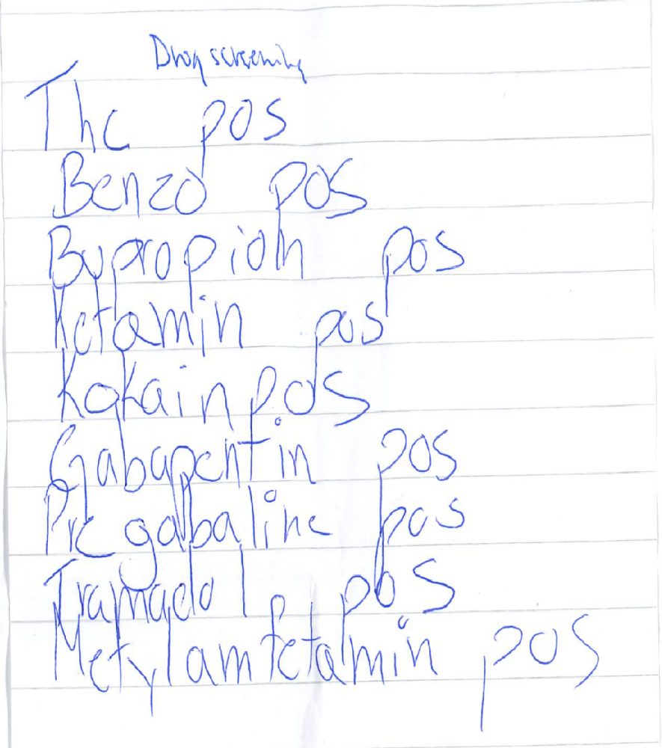
Blandintoxikationer är vanligast

Slide 7
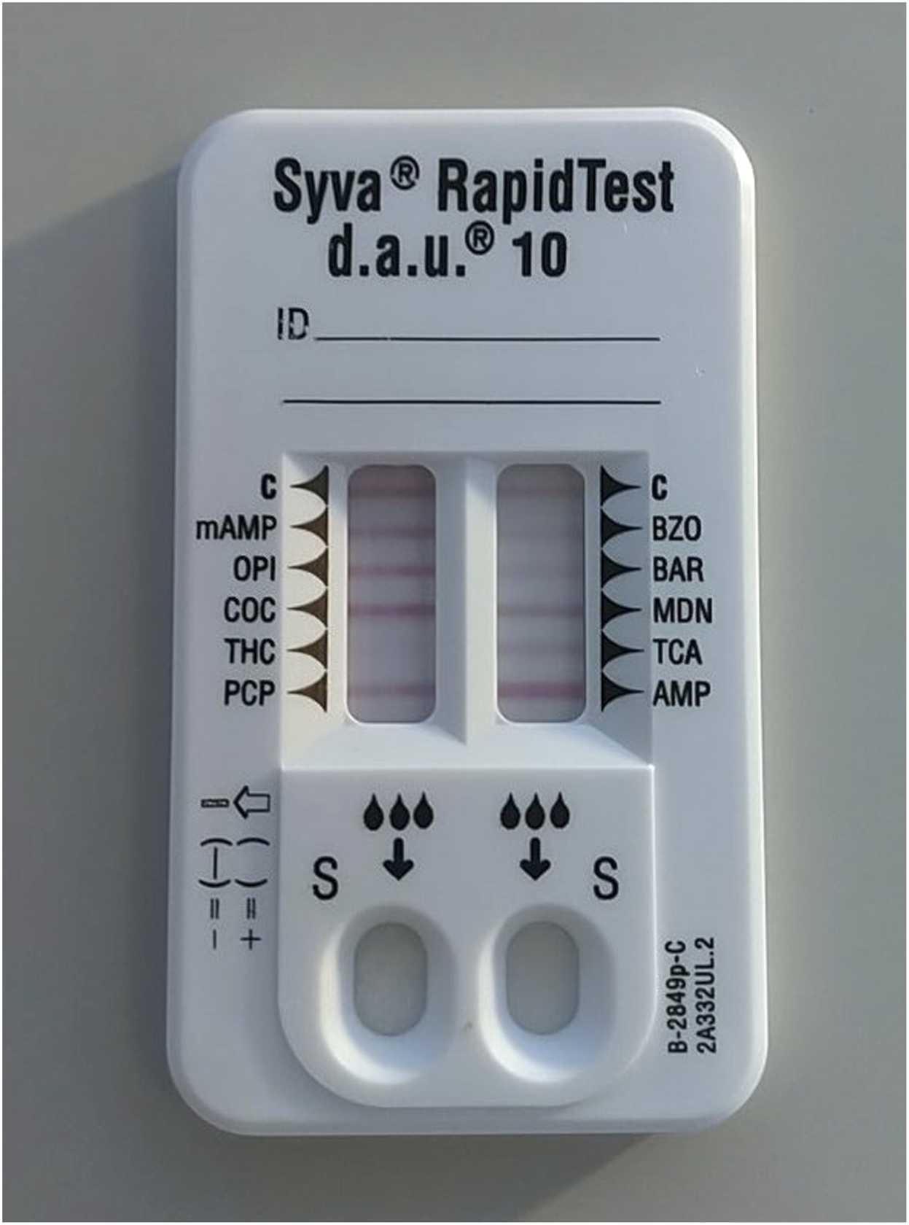

Slide 8
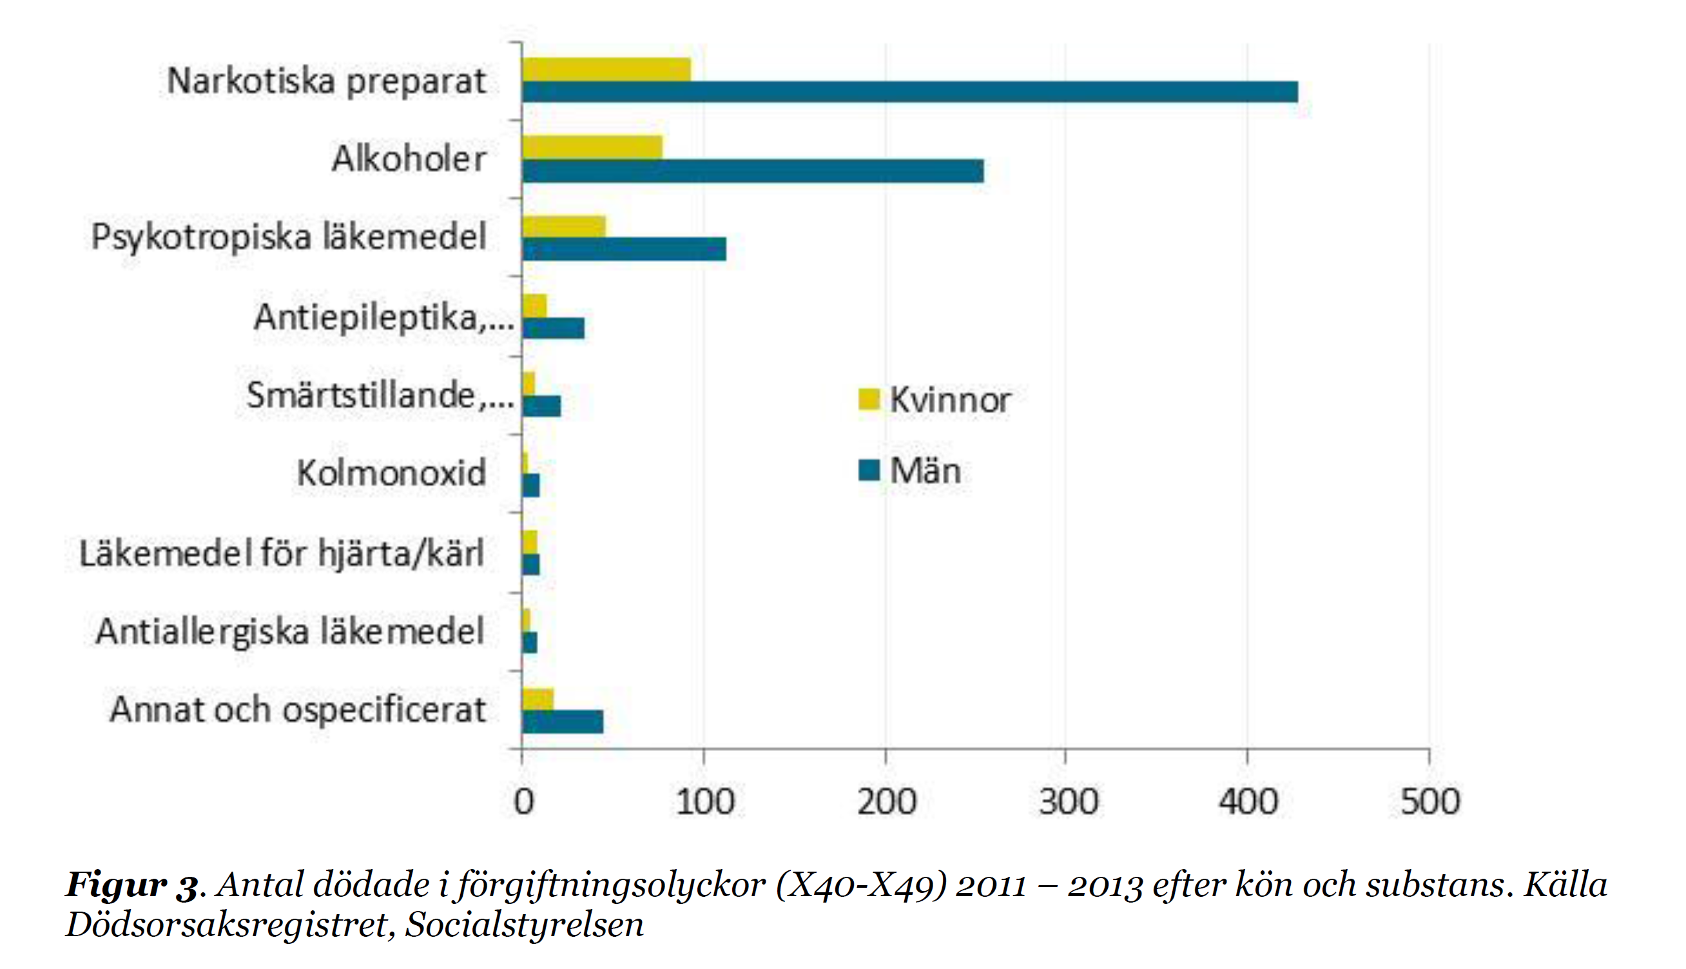

Slide 9
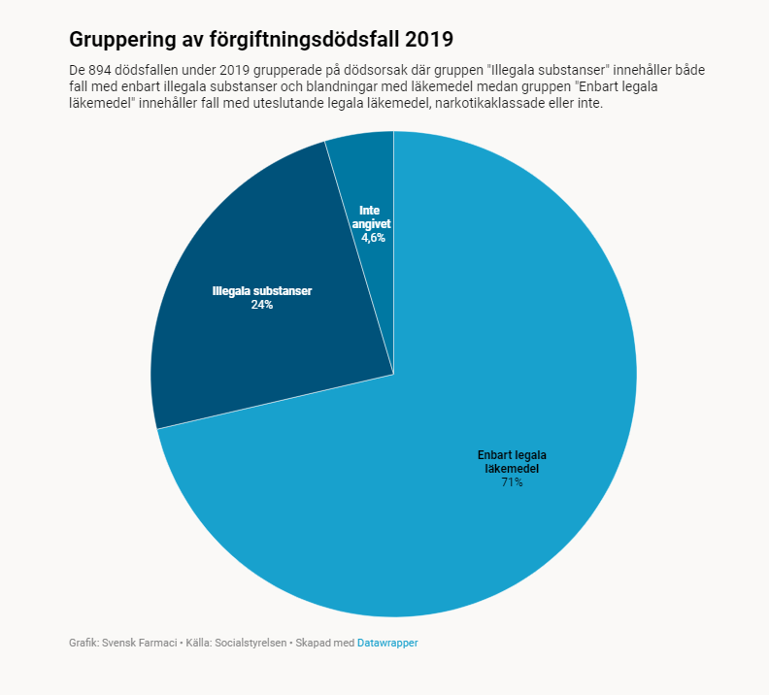

Slide 10
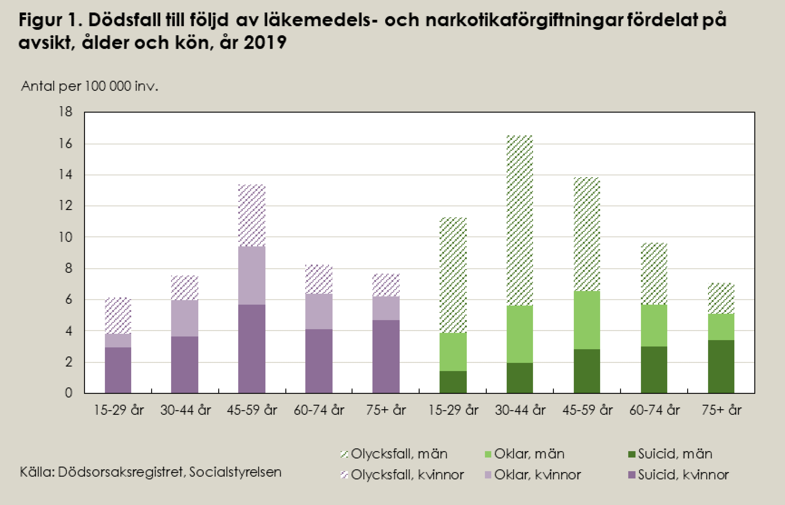

Slide 11
Huvudgrupper av narkotika
    Centralstimulerande medel
      Amfetamin, metamfetamin
    Opioider
    Cannabis
      Hasch, marijuana, Spice
    Kokain
    Läkemedel
      Bensodiazepiner

Slide 12
Kategorisering av missbrukssubstanser
Opiater, opioider
Alkohol, toxiska alkoholer, teknisk sprit
Lugnande medel och sömnmedel (sedativa och hypnotika); barbiturater
Sedativa och hypnotika; bensodiazepiner
Sedativa och hypnotika; bensodiazepinliknande medel
Sedativa och hypnotika; gammahydroxybutyrat
Centralstimulantia; amfetamin, fenetylamin, tryptamin, katinon
Kokain
Cannabinoider
Hallucinogener, piperaziner

Slide 13
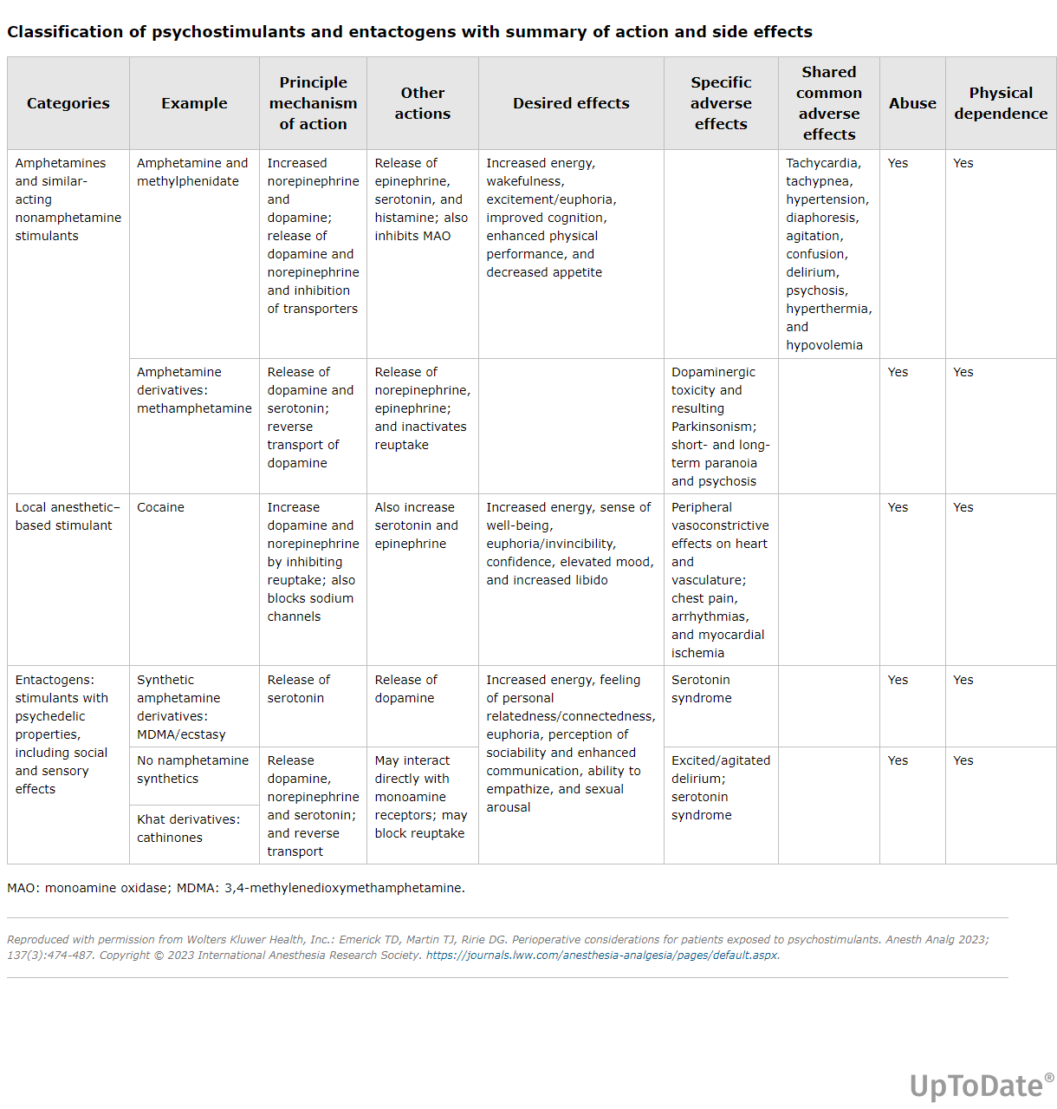

Slide 14
Nätdroger
    Syntetiska cannabinoider (SCRA)
    Syntetiska katinoner (NPS)
    Piperaziner
    Tryptaminer
    Andra fenetylaminer
    Läkemedel

Slide 15
Narkotikamissbruk
Många nya s.k. psykoaktiva substanser (NPS) är derivat av amfetamin och har liknande centralstimulerande effekter
Flera närbesläktade substanser klassificeras som fenetylaminer eller syntetiska katinoner
Även kokain och ecstasy är centralstimulerande men klassificeras oftast i en egen kategori missbruksmedel
Medlen klassas vanligen som narkotika eller i vissa fall som hälsofarlig vara

Slide 16
    Opioider
Opioider omfattar opiater som är naturligt extraherade från opium och syntetiska analoger. Missbruket har ökat i Asien och Afrika, medan det har varit stabilt eller minskat något i Europa.
I Europa har missbruket varit högst i Skottland, England och Frankrike, det är oftast knutet till storstadsregionerna.
Relationen mellan män och kvinnor som regelbundet använder opioider är runt 4:1. Cirka 44 % av opioidanvändarna är intravenösa missbrukare. Cirka 48 procent av alla som får behandling mot drogmissbruk har heroin som huvuddrog.
Heroinmissbruket inom EU är stabilt och lätt nedåtgående under de senaste åren.
Antalet dödsfall relaterade till heroin minskar rent generellt, men dödsfallen relaterade till syntetiska opioider ökar.
Heroin utgör 4% av alla beslag av illegal narkotika (Cannabis utgör ca 80%).

Slide 17
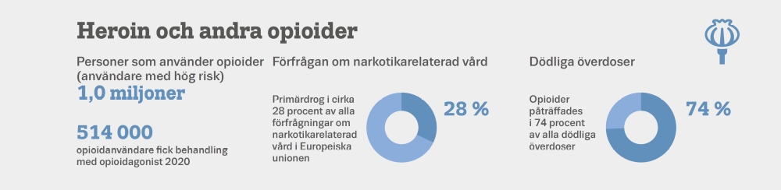
Opioider i Europa

Slide 18
Letal dos opioider

Slide 19
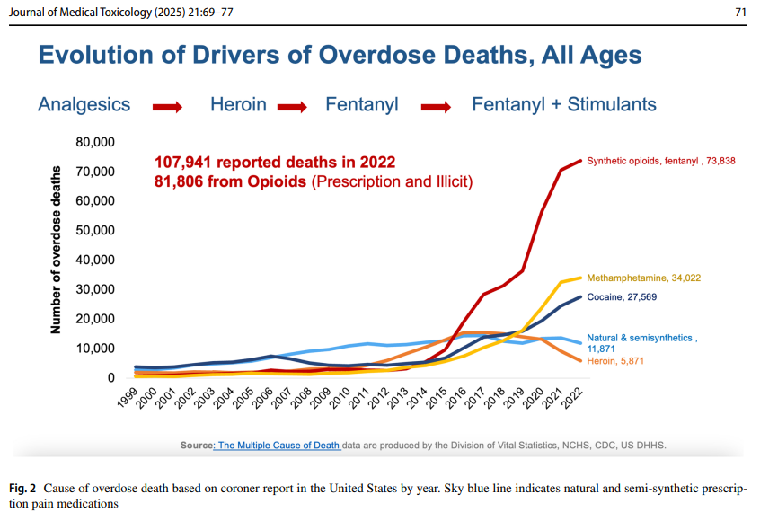

Slide 20
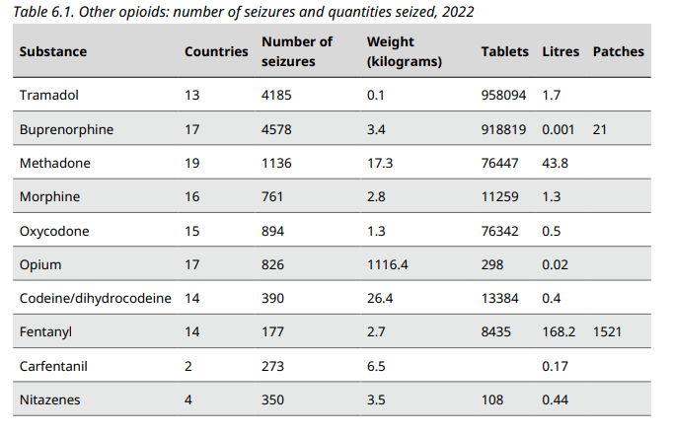

Slide 21
Opioider i Europa
Opioidanvändning rapporterades som den främsta orsaken till att 63 000 klienter gick in i specialistvårdsbehandling 2022, vilket motsvarar 25 % av alla som går in i narkotikabehandling i Europa.
Heroin var den primära drogen för 12 000 (64 %) av de 19 000 förstagångsdeltagare som rapporterade en specifik opioid som sin huvudsakliga problemdrog. Ytterligare 2 400 opioidklienter för första gången angav inte sitt primära läkemedel.
Ändå tyder uppgifterna på att den långsiktiga nedåtgående trenden i antalet personer som går in i behandling för heroin har fortsatt
De senaste europeiska uppgifterna visar en tidsförskjutning på 14 år mellan första användningen av heroin, i genomsnitt vid 23 års ålder, och första behandlingen för heroinrelaterade problem, i genomsnitt vid 37 års ålder.
Nationella uppgifter från 26 EU-medlemsstater visar att uppskattningsvis 508 000 klienter fick behandling med opioidagonister 2022 (506 000 år 2021).

Slide 22
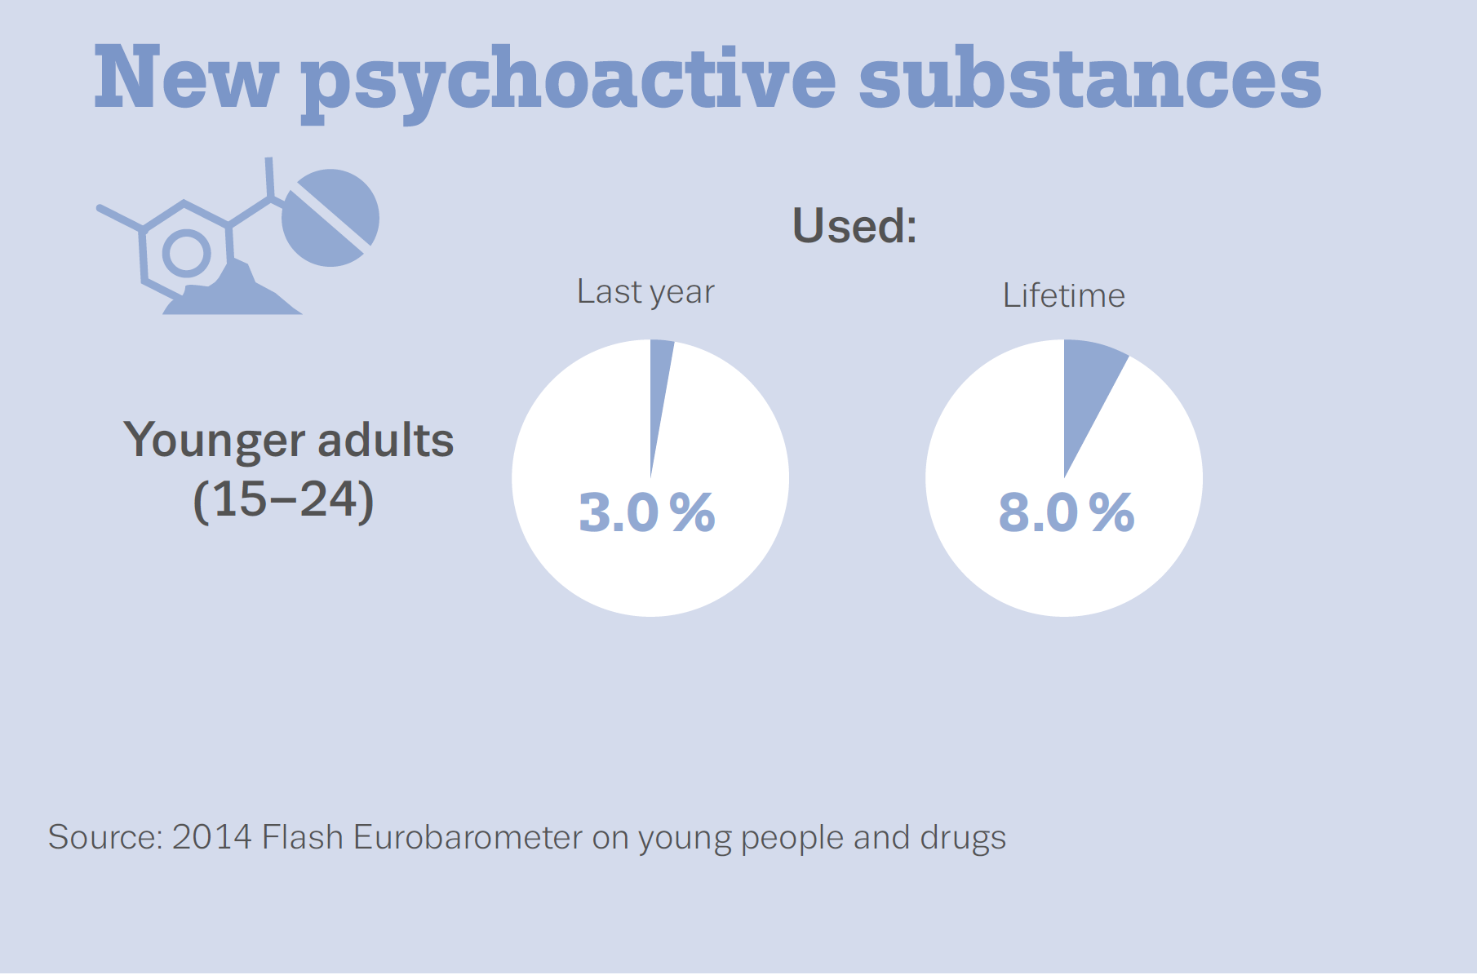

Slide 23
Kategorisering av nya psykoaktiva substanser
Katinoner
Aminoindaner
Fenetylaminer
Plantor och växtextrakt
Cannabinoider
Arylalkylaminer
Piperaziner
Opioider
Arylcyclohexylaminer (PCP, ketamin)
Piperidiner & pyrolidiner
Bensodiazepiner
Tryptaminer
Övriga

Slide 24
NPS – på den svenska marknaden 2007-2016
Bromodragonfly
Mefedron
Metedron
A2
Odesmetyltramadol + kratom (Krypton)
Metylon
MDPV
4-fluor-amfetamin
Butylon
2-DPMP
Katinon
Para-metoxy-metamfetamin (PMMA)
Metoxetamin
Etizolam
Etylfenidat
5-IT
Alfa-PVP
Beta-etylmetkatinon
Bufedron
4-APB
2-fluor-amfetamin
2-fluor-metamfetamin
4-fluor-metamfetamin
AH-7921
1-3-metylbensyl- piperazin
Pyrazolam
MDAI
4-MEC
3-metylmetkatinon (3-MMC)
N-etylnorketamin
Flubromazepam
Metiopropamin
2-aminoindan
Diklazepam
MT-45
Alfa-PEP
5-EAPB
4-metyl-amfetamin
3,4-DMMC
5-APB
5-MAPB
6-MAPB
5-APDB
6-APDB
4-etylmetkatinon
5-MeO-MiPT
N-etylbufedron
3-metoximetkatinon
25B-NBOMe
4-fluor-PVP
3-MeO-PCP
Alfa-PVT
N-etyl-4-metylnorpentedron
Alfa-PHP
Difenidin
Flubromazolam
MDPHP
Meklonazepam
2MeO-difenidin
Acetylfentanyl
Butyrfentanyl
4-fluoro-butyrfentanyl
4-metoxibutyrfentanyl
3-CMC
4-CMC
3-fluoro-fenmetrazin
2MEC
3-OH-fenazepam
4-metylbufedron
Efinidin
4-MeO-alfa-PEP
4-F-alfa-PEP
Etylon
DMAA
MDPBP
Mitragynin
4,4-dimetylaminorex
25B-NBF
5F-AKB-48
5F-PB22
AB-CHMINACA
AB-FUBINACA
AB-PINACA
AKB-48
AM2201
BB-22
FUB-AKB-48
FUB-AMB
JWH-018
JWH-073
JWH-122
JWH-200
JWH-203
JWH-210
MAM 2201
MMB-CHMINACA
RCS-4
THJ-018
THJ-2201
UR144
AM694
5F-AKB-48
ABD-CHMINACA
EG 2201
5C-AKB-48
APP FUBINACA
FUB-PB-22
MO-CHMINACA
CUMYL-4CN-BINACA
7-aminodesmetyl-flunitrazepam
Desmetylflunitrazepam,
U-47700
25C-NBOMe
25I-NBOMe
4-metylpentedron
N-isopropylpentedron
N-etylnorhexedron
4-MeO-alfa-POP
N-metyl-2-aminoindan
4F-alfa-PHP
4-Cl-alfa-PVP
Efylon
4-CEC
2-fluorodesklorketamin
Metylflefedron
Akrylfentanyl
Acetylfentanyl
4F-isobutyrfentanyl
Furanylfentanyl
Tetrahydrofentanyl
4-metoxibutyrfentanyl
4Cl-isobutyrfentanyl
4-fluorobutylfentanyl
Butyrfentanyl
Metoxyacetylfentanyl

Slide 25
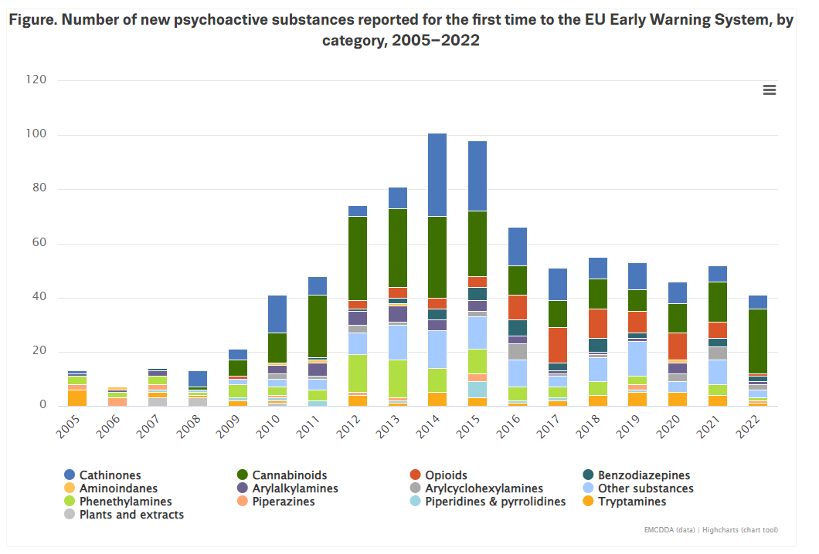

Slide 26
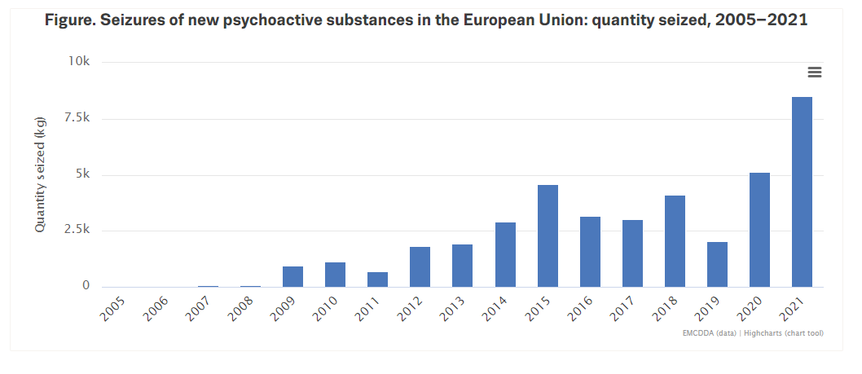

Slide 27
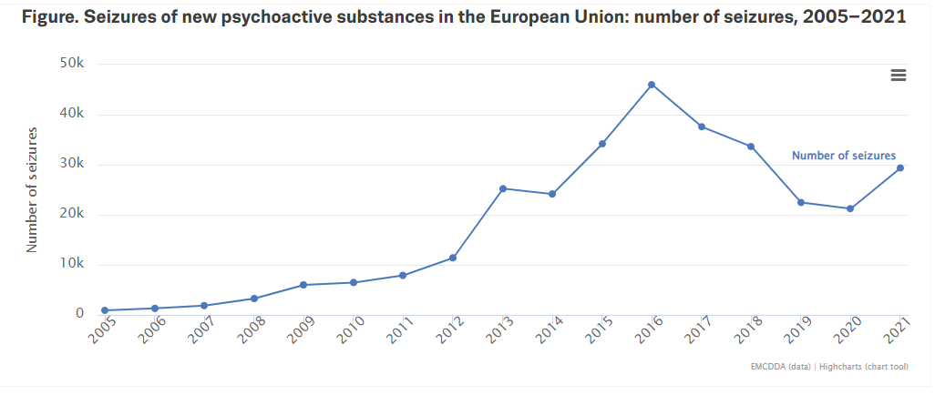

Slide 28
NÅGRA EXEMPEL PÅ FENETYLAMINER
Benzodioxolylbutanamin (BDB)
Bromdimetoxifenetylamin (2C-B)
Dimetoxietyltiofenetylamin (2C-T-2)
Dimetoxipropyltiofenetylamin (2C-T-7)
4-Klor-2,5-dimetoxikloramfetamin
(DOC) Metylbensodioxolylbutanamin
(MBDB) 2,4,6-Trimetoxiamfetamin (TMA-6)

Slide 29
NÅGRA EXEMPEL PÅ TRYPTAMINER
Alfa-metyltryptamin (AMT)
Diisopropyltryptamin (dipt)
Dimetyl-5-metoxitryptamin
Dipropyltryptamin (DPT)
5-Metoxi-diisopropyltryptamin (5-meo-DiPT)
5-Metoxi-alfa-metyltryptamin (5-meo-AMT)
5-Metoxi-dimetyltryptamin (5-meo-DMT)
N,N-Dimetyltryptamin (DMT)

Slide 30
EXEMPEL PÅ SYNTETISKA CANNABINOIDER
CP 47, 497, i flera olika subtyper
JWH-015, JWH-018, JWH-019, JWH-073, JWH-081, JWH-122, JWH-203, JWH-250
HU-210, som alla är narkotikaklassade
5F-AKB-48, 5F-PB-22, 5F-UR-144 och vissa varianter av JWH-018, som är klassade som hälsofarliga varor
SDB-006, 5F-SDB-006 och FUBPB-22, AB-FUBINACA, AB-PINACA och AB-CHIMINACA

Slide 31
Rekord för smuggling av syntetiska katinoner till Europa och skador föranleder nya kontrollåtgärder
I slutet av 2021 övervakade EMCDDA 162 katinoner, vilket gjorde dem till den näst största kategorin nya psykoaktiva substanser som övervakas av EU:s system för tidig varning, efter syntetiska cannabinoider.
Beslagen av katinoner ökade till 3,3 ton 2020, från 0,75 ton 2019, och stora beslag har fortsatt att rapporteras under 2021 och 2022.
Denna ökning berodde till stor del på ett litet antal storskaliga beslag av
N-etylhexron och två ämnen, 3-MMC och 3-CMC, som strukturellt liknar de internationellt kontrollerade substanserna 4-MMC (mefedron) och 4-CMC (clephedron)

Slide 32
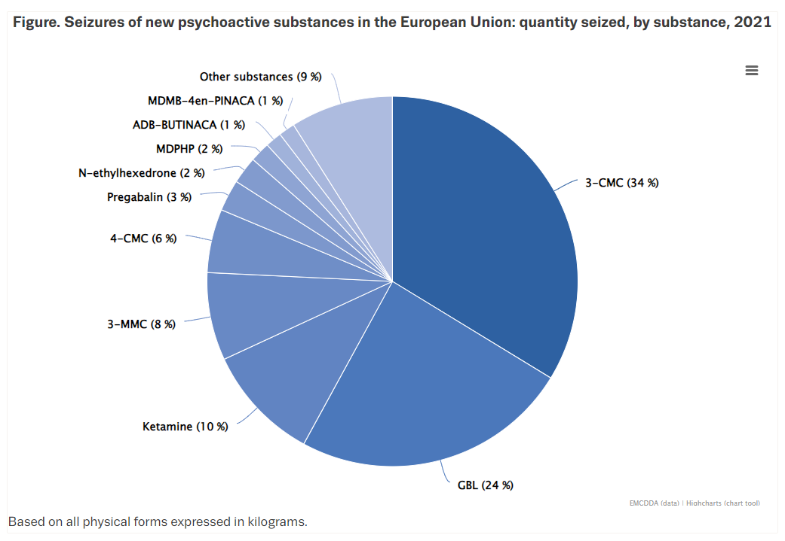

Slide 33
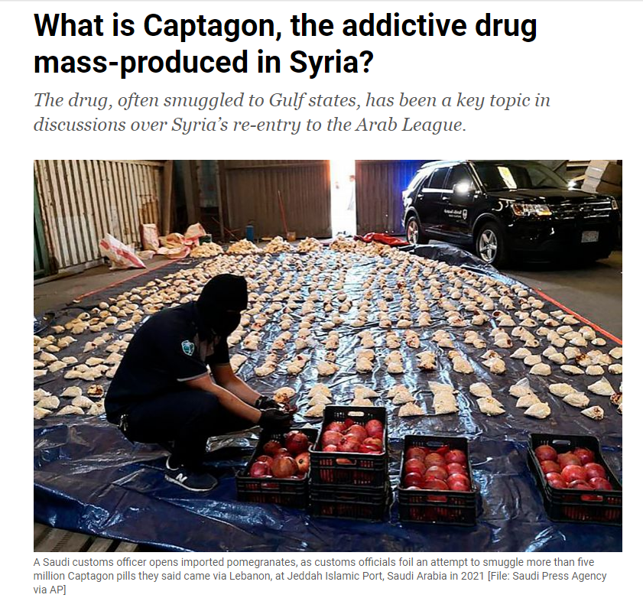

Slide 34
CAPTAGON
Captagon är en centralstimulerande drog som innehåller fenetyllin. Substansen betecknas även som amfetaminetylteofyllin vilket är en mildare form av amfetamin. Preparatet är en sammanslagning av amfetamin och teofyllin. Fenetyllin är narkotikaklassat och används inte som läkemedel i Sverige eller övriga EU.
Medlet har använts i behandlingen av ADHD. Fenetyllin, med varumärkesnamnen Captagon, Biocapton och Fitton, är ett centralstimulerande läkemedel för att behandla depression, ADHD och narkolepsi.
Drogen förekommer framför allt bland soldater i mellanöstern som ett centralstimulerande medel men har även sålts som rekreationsdrog till ungdomar i länder som Syrien och Libanon. Drogen förekommer än så länge i Europa endast i mycket begränsad omfattning. Captagon tillverkas i första hand i Syrien och Irak.

Slide 35
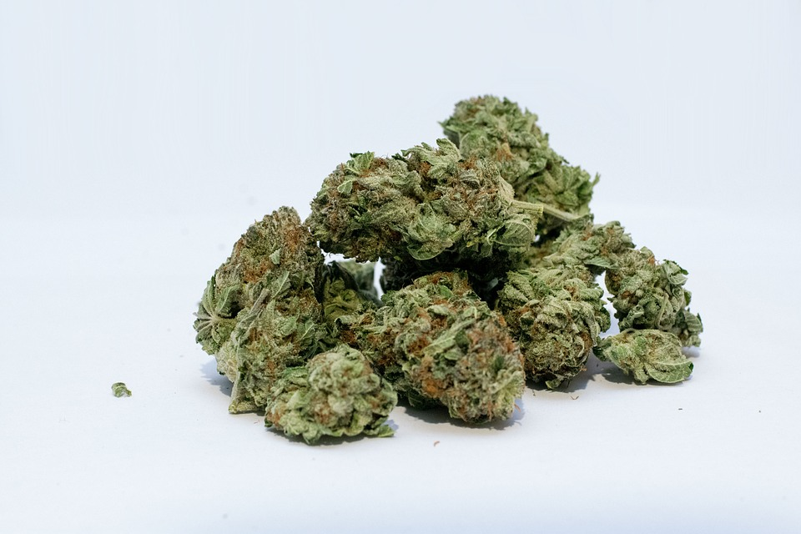
Cannabis

Slide 36
Cannabis
Cannabis är en drog som under mycket lång tid har använts i vissa kulturer som lugnande medel, ångestdämpande medel, smärtstillande medel och humörhöjare.
Det uppskattas att 147 miljoner människor världen över använder cannabis regelbundet. Den vanligaste användningen tycks förekomma i anglosaxiska länder såsom Storbritannien, Nya Zeeland, Australien och USA.
Cannabis används också i stor utsträckning i Europa, där 17,2 miljoner, eller 14,1 % av alla unga vuxna (15–34 år), har använt cannabis någon gång under det senaste året.
I Sverige har 7,2 % av åldersgruppen 15–34 år använt cannabis någon gång under det senaste året, vilket är lägre än genomsnittet i Europa (ungefär hälften så vanligt) och betydligt lägre jämfört med delstater i USA där användning av cannabis har legaliserats.

Slide 37
Cannabisanvändning har negativa hälsoeffekter som inkluderar en risk för beroende och koppling till allvarlig psykisk sjukdom
Cannabis har också stora negativa sociala effekter och påverkan på brottslighet
Högkonsumenter klarar sig betydligt sämre i skolan och på arbetsmarknaden, samtidigt som den illegala cannabismarknaden driver kriminalitet och är en möjlig orsak till det ökande vapenvåldet

Slide 38
Under 2000-talet har personer som är inblandade i grovt och dödligt våld i Sverige, i ökande utsträckning varit påverkade av narkotika.
I en rapport undersöktes i vilken omfattning förövarna och offren var påverkade av cannabis vid dödligt våld mellan år 2008 och 2019.
Man undersökte också hur ofta brotten var motiverade av konflikter kring cannabishantering eller av jakt på pengar till cannabiskonsumtion. Undersökningen omfattade samtliga fall av dödligt våld i Sverige under perioden, omkring 1 000 stycken, men man la särskilt fokus på Stockholms län. Undersökningen utgick från data i Brottsförebyggande rådets (Brå) forskningsdata om dödligt våld samt data från domar och förundersökningar.

Slide 39
I 301 av de 420 drogrelaterade fallen av dödligt våld i Sverige vet vi vilket eller vilka preparat det handlar om.
Cannabis förekom, ensamt eller tillsammans med andra droger, i 172 av dessa fall.
Det innebär att cannabis är det vanligaste droginslaget och att drogen förekom, på ett eller annat sätt, vid drygt 26 procent av allt dödligt våld i Sverige mellan år 2008 och 2019.

Slide 40
Acute recreational drug and new psychoactive substance toxicity in Europe: 12 months data collection from the European Drug Emergencies Network (Euro-DEN)

Slide 41
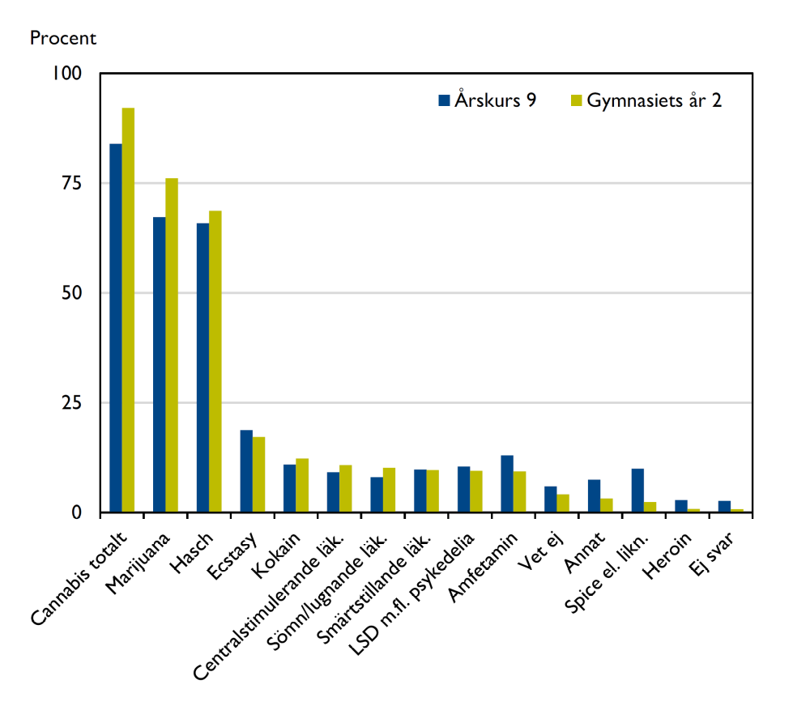

Slide 42
Cannabinoider
Substans | Vanliga användarnamn
Hasch, marijuana, hascholja, skunk, spice, SCRA | ”Brass, kitt, gräskitt, joint, sticka, holk, weed, braja, spice silver, gold och diamond” m.fl.

Slide 43
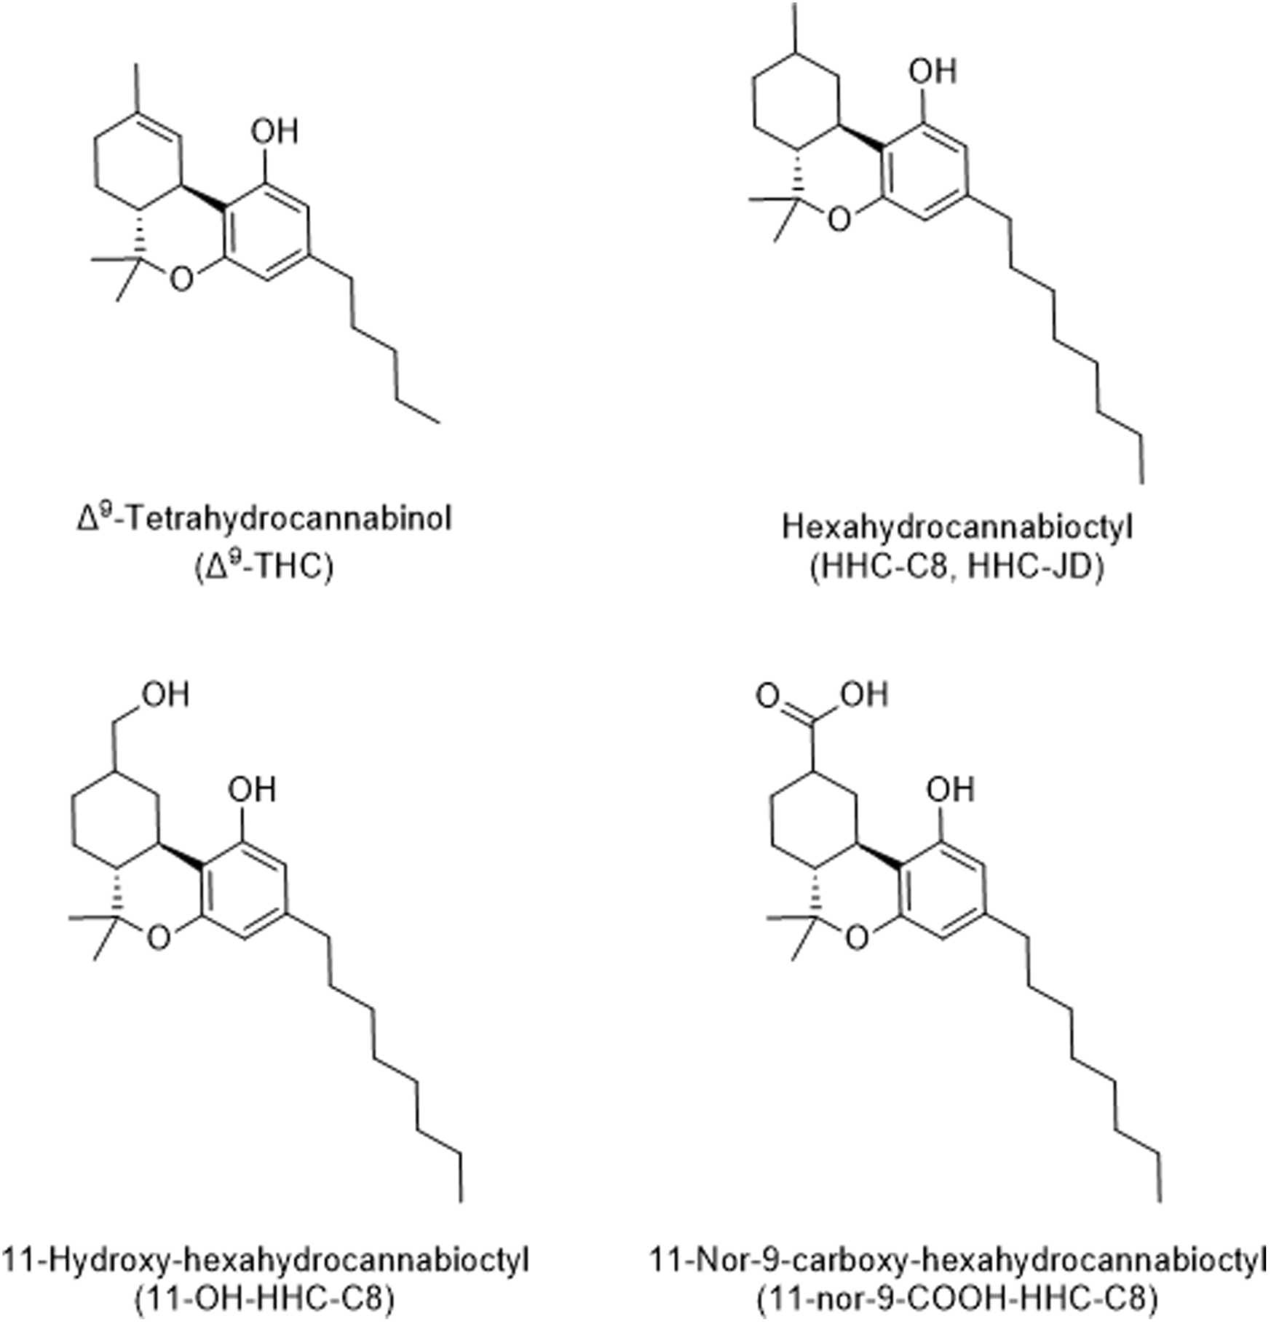
Cannabinoider

Slide 44
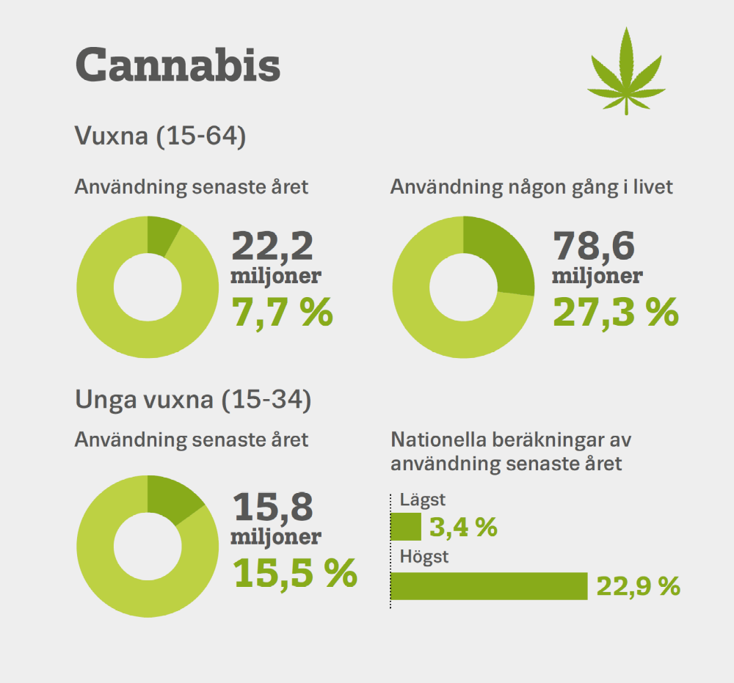

Slide 45
Cannabis är den i särklass vanligaste drogen i Sverige och användningen är större i Stockholm än resten av landet
Samtidigt som alkoholkonsumtionen sjunker, ökar cannabismarknaden i komplexitet och omfattning
Konsumtionen är högst hos unga vuxna

Slide 46
Cannabis är fortsatt den mest använda drogen i Europa.
Omkring 22,6 miljoner, eller 8 procent, av européerna i åldrarna 15 till 64 år beräknades år 2021 ha använt cannabis någon gång under det senaste året.
I Sverige var andelen 3,3 procent i åldersgruppen 16 till 64 år, enligt Folkhälsomyndigheten

Slide 47
Ökad förekomst av cannabisprodukter
I sin rapport lyfter EU:s narkotikabyrå fram att nya former av cannabis och cannabisprodukter utgör en risk för hälsan. En del produkter som säljs som naturlig cannabis kan vara blandade med syntetiska cannabinoider, som kan vara mycket giftiga.
Syntetiska cannabinoider benämns ibland som ”Spice”.
Syntetiska cannabinoider kallas även för ”cannabinoidreceptoragonister” vilket förkortas till:
SCRA - synthetic cannabioid receptor agonists

Slide 48
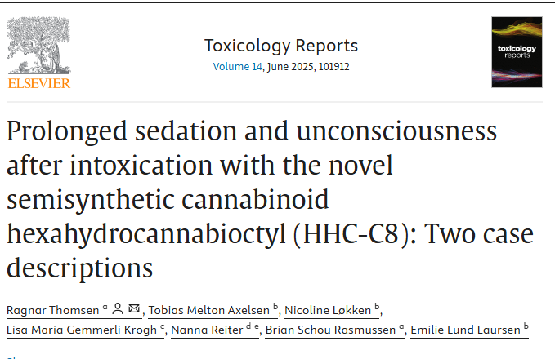

Slide 49
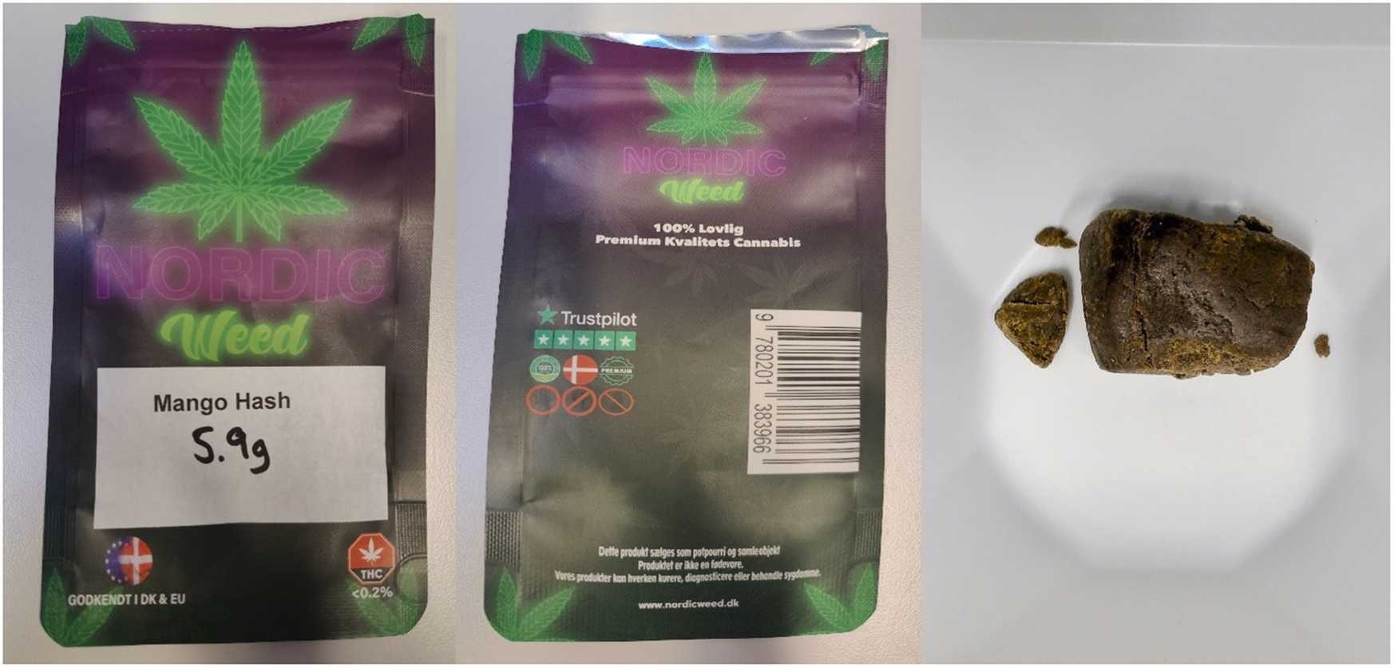

Slide 50
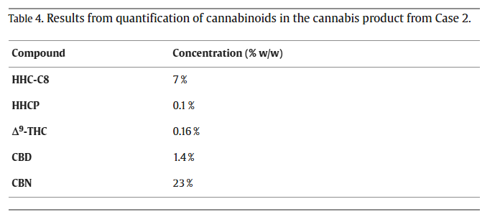

Slide 51
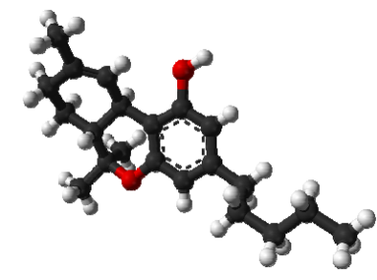
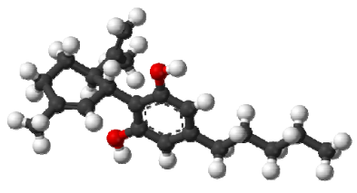
Innehåll i cannabis
Tetrahydrocannabinol (THC)
Partiell agonist vid CB1-receptorn
Eufori
Välbehag
Nedsättning av uppmärksamhet, minne och inlärning
Paranoida tankar och hallucinationer vid höga doser
Cannabidiol (CBD)
Är inte hallucinogent
Har ångestdämpande egenskaper
Motverkar effekterna av THC i mycket höga doser
THC
CBD

Slide 52
Två typer av cannabisreceptorer
CB-1
CB-2
CB-1 finns cortex, hippocampus, amygdala, basala ganglier, cerebellum, thalamus och hjärnstammen
CB-2 finns framförallt i lymfocyter
Kroppsegen substans med affinitet för CB-receptorn:
Anandamid och 2-arachidonylglycerol = endocannabinoider

Slide 53
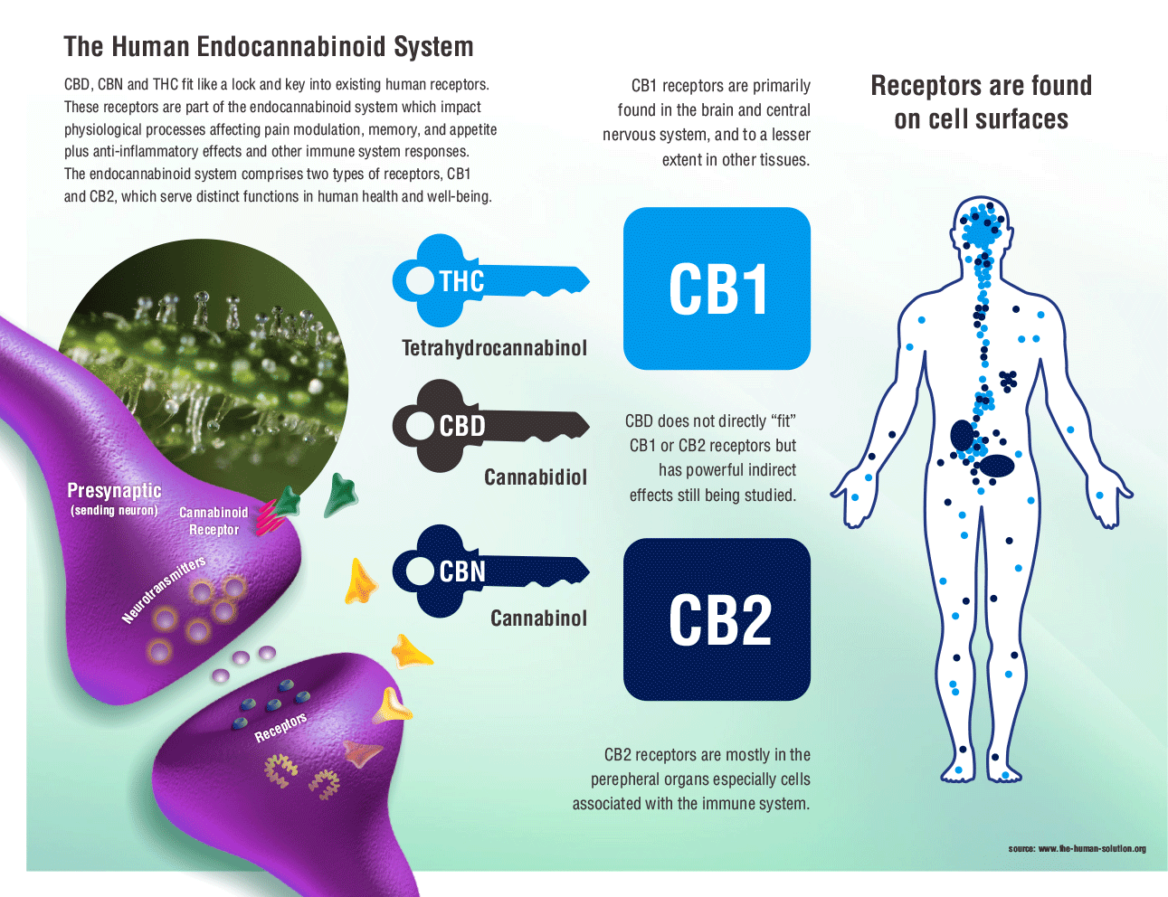

Slide 54
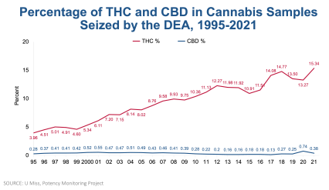

Slide 55
Cannabinoider för medicinskt bruk
  Bara i Kalifornien beräknas den ”medicinska” cannabisproduktionen omsätta två miljarder dollar (ca 15 miljarder kronor) och dra in 100 miljoner dollar i försäljningsskatter till delstaten.
  Mer än 2000 mottagningar och kollektiv är verksamma i utdelningen till patienter

Slide 56
Det finns viss vetenskaplig evidens för effekt av cannabis vid behandling av:
Kronisk smärta hos vuxna
Illamående i samband med kemoterapi
Spasticitet vid MS

Slide 57
En ny studie belyser cannabis och kirurgisk smärta hos äldre
En retrospektiv kohortstudie med propensity score-matchning¹ undersökte om cannabisbruk inom 60 dagar före kirurgi påverkar smärta och opioidkonsumtion hos äldre vuxna (≥ 65 år).
Efter matchning analyserades totalt 504 patienter: 126 cannabisbrukare och 378 icke-brukare, fördelade över ett brett spektrum av större slutenvårdsoperationer.

Slide 58
Huvudfynd
• Mer smärta
DVPRS-smärtscore: 4,68 vs 3,88. Cannabisbrukare försköts till intervallet måttlig - svår smärta.
• Högre opioidförbrukning
OME under 24 timmar: 42,5 mg vs 30 mg. Även efter justering för opioiddos rapporterade cannabisbrukare högre smärta.
• Ökad risk för måttlig – svår smärta
60 % av cannabisbrukarna jämfört med 47 % av icke-brukarna.

Slide 59
Slutsats
Preoperativt cannabisbruk hos äldre är kopplat till signifikant högre smärta och högre opioidbehov.
Anpassa smärtbehandlingsplanen därefter
¹ Sajdeya R. et al. Regional Anesthesia & Pain Medicine. 2025;50:771–778.

Slide 60
Cannabinoid inducerad analgesi
”Sammantaget finns det, som bäst, endast otillräckliga och osäkra belägg för att cannabinoider effektivt behandlar kronisk smärta, och ett stort antal patienter måste behandlas med cannabinoider för att några få ska ha nytta av behandlingen, medan relativt få behöver behandlas för att skada ska uppstå.”
Jama Insights: Medical use of cannabis 2019, Kevin P. MD

Slide 61
Vilka funktioner påverkar Cannabis?
Inlärning – sänkt
Minne – sänkt
Kognitiv funktion – sänkt
Motor kontroll – sänkt
Ångest och depression
Aptit och födointag
Belöningssystemet och beroende
Sömn
Fertilitet
Smärtmodulation
Kardiovaskulär funktion
Immunsystemet

Slide 62

Sammanfattning
Det fanns en ökad risk för kortvariga biverkningar med cannabinoidanvändning, inklusive allvarliga biverkningar.
Vanliga biverkningar inkluderade
Asteni (ängslighet)
Balansproblem
Förvirring
Yrsel
Desorientering
Diarré
Eufori
Sömnighet
Muntorrhet
Trötthet
Hallucination
Illamående
Sömnighet
Kräkningar
Date of download: 11/15/2016
Copyright © 2016 American Medical Association. All rights reserved.

Slide 63
Risker med cannabismissbruk
Ökad risk för psykostillstånd
Ökad risk för att utveckla schizofreni om tidig debutålder (ff.a.< 18 års ålder)
Sänkt kognitiv funktion, dvs sänkt IQ
Ökad risk för trafikolyckor
Kardiovaskulära problem
Andningsproblem
Låg födselvikt om mamman använder cannabis regelbundet
Beroendeutveckling

Slide 64
Riskindex från ett antal olika studier
Suicid OR = 2,56 (1,25-5,27) Borges 2016
Depression OR = 1,29 (1,10-1,51) Esmaeelzadeh 2018
Suicid-försök OR = 3,46 (1,53-7,84) Gobbi 2019
Start av mani OR = 2,97 (1,80-4,90) Gibbs 2015
Anxiety OR = 1,24 (1,06-1,45) Kedzior 2014
Anxiety & Depression OR = 1,68 (1,17-2,40) Kedzior 2014
IQ (sänkning) OR = -0,40 (-0,59- -0,20) Bogaty 2018
Neurokognitiv störning OR = 0,31 (0,25-0,36) Ganzer 2016
Inlärningsfunktion OR = -0,21 (-0,39- -0,04) Grant 2003
Kriminalitet OR = 1,51 (1,31-1,74) Bennet 2008
Våldsbrott OR = 3,02 (2,01-4,54) Dellazizzo 2019
Fysiskt våld mot partner OR = 1,54 (1,22-1,93) Johnson 2017
Krock med motorfordon OR = 2,66 (2,07-3,41) Li 2002

Slide 65
Riskindex från ett antal olika studier
Testikelcancer (Germ Cell) OR = 1,36 (1,03-1,81) (10 år användning)
Testikelcancer (Germ Cell) OR = 1,36 (1,03-1,81) (någon gång användning)
Testikelcancer (Nonseminom) OR = 1,85 (1,10-3,11) (10 år anv.) Ghasemiesfe 2018
Risk för låg födelsevikt OR 1,43 (1,27-1,62)
Risk för förtida förlossning OR 1,32 (1,14-1,54)
Risk för placenta lossning OR 1,60 (1,29-2,02)
Anemi vid graviditet OR 1,36 (1,10-1,69)
IVA-vård vid graviditet OR 2,02 (1,27-3,21)Gunn 2016
Psykos OR 5,79 (2,86-11,76) Foglia 2017
Debut av Schizofreni OR 5,07 (3,62-7,09) Marcomi 2016

Slide 66
Påverkan på hjärta/kärl och lungor av cannabis användning regelbundet
Ökad risk för hyperlipidemi, akut hjärtinfarkt och stroke!
Ökad risk för kardiovaskulär död
Ökad risk för Burgers disease med distal ischemi i extremiteter, unga
Det finns också beskrivet förmaksflimmer, takykardi och hypertension, emfysem, pneumoni med TBC, legionärsjd, aspergillus.
Risk för hosta OR 4,37 (1,71-11,19)
Ökad salivproduktion OR 3,84 (1,62-9,07)
Bronkit OR 2,3 (1,2-4,4)
Heshet OR 1,55 (1,23-1,94)
Dyspné OR 1,56 (1,33-1,83)

Slide 67
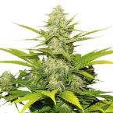
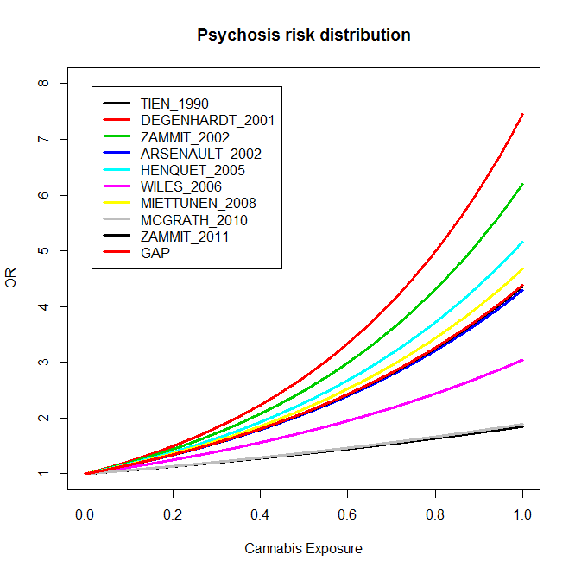
Cannabis use and Psychotic Disorders
3 Meta-analyses
point to cannabis use as a risk factor for Psychotic Disorders
pooled OR=3.9
Henquet C, et al. Schizophr Bull 2005;31:608–12; Moore TH, et al. Lancet 2007;370:319–28;
Marconi A, et al. Schizophr Bull 2016;42:1262–9.

Slide 68
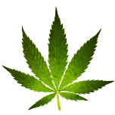
Relationship between the frequency of cannabis use and the rate of psychosis
Prevalence of daily cannabis use in population controls (%)
Adjusted psychosis incidence (rate per 100,000)
20
60
50
15
40
Prevalence of daily cannabis use
in population controls (%)
Adjusted psychosis incidence
(rate per 100,000)
10
30
20
5
10
r=0.8, p=0.0109
0
0
London
Cambridge
Amsterdam
Gouda
& Voorhout
Madrid
Barcelona
Paris
Bologna
Palermo
Di Forti et al, Lancet Psych, March 23 2019

Slide 69
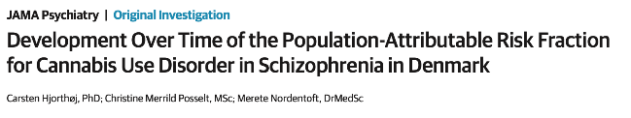
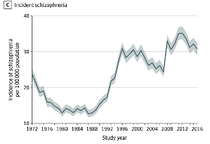
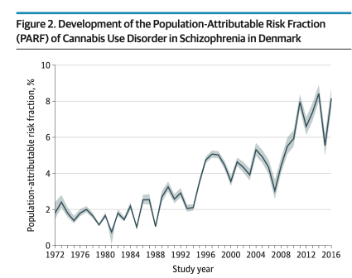
During this period in Denmark both the consumption of cannabis and its potency have increased

